Slide 1


Slide 2


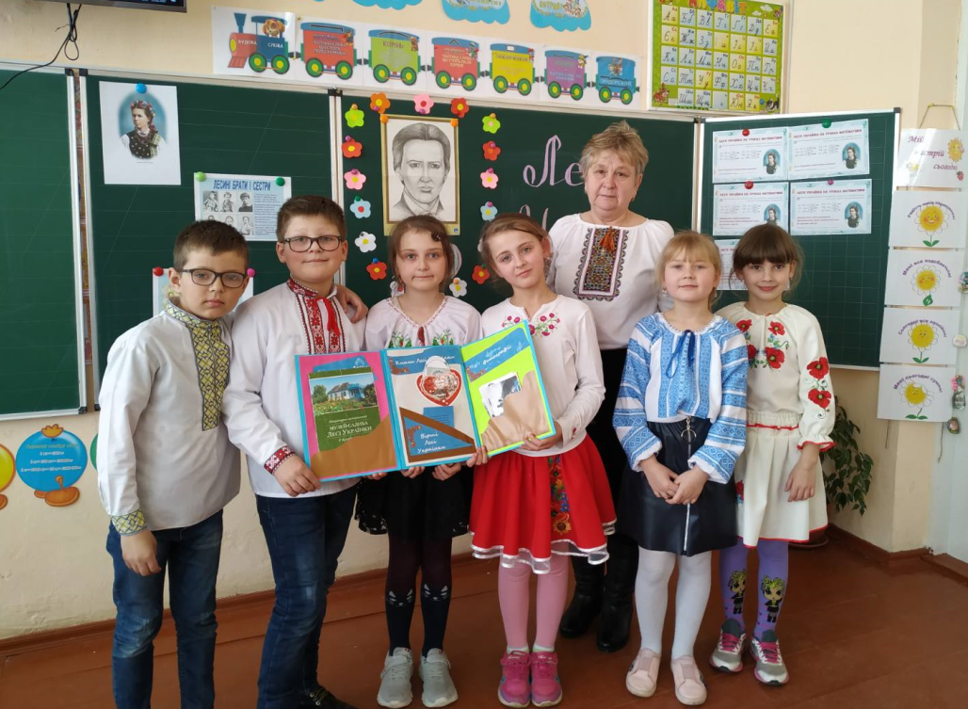

ПОРТФОЛІО
СКУБИ ОКСАНИ ГРИГОРІВНИ
вчителя початкових класів
Поздимирського НВК

Slide 3

Мета створення портфоліо
узагальнення успіхів та досягнень;
чітке визначення напрямів розвитку задля полегшення самоосвіти;
самоаналіз та самооцінка професійних умінь.

Slide 4

Освіта: Бродівське педагогічне училище
Спеціальність: Початкове навчання
Категорія: середня спеціальна
Педагогічний стаж: 39 років
Стаж роботи в даному навчальному закладі : 39 років
Посада: Вчитель початкових класів

Slide 5


Найважливіше у педагогічній діяльності –
це гармонія у стосунках з учнями,
їх батьками та колегами, постійний
творчий пошук і самовдосконалення

Slide 6


Активізація
пізнавальної діяльності
учнів шляхом використання ігрових методів і цікавих завдань

Slide 7

Проблема розвитку пізнавальної активності молодших школярів набуває все більшої актуальності. Цій проблемі присвячено наукові дослідження в педагогіці і психології. І це закономірно, тому що навчання – провідний вид діяльності школярів, в процесі якого вирішуються головні завдання, поставлені перед школою: підготувати підростаюче покоління до життя, до активної участі у науково-технічному і соціальному процесі. Загальновідомо, що ефективне навчання знаходиться в прямій залежності від рівня розвитку пізнавальної активності учнів.

Slide 8


Предметом дослідження є
засоби розвитку пізнавальної активності молодших школярів у навчальній діяльності
Метою роботи є дослідження шляхів та умов розвитку пізнавальної активності молодших школярів
У навчальній діяльності

Slide 9
План роботи над темою
1.Визначити зміст поняття стимулювання пізнавальної діяльності молодших школярів.
2.Охарактеризувати процес навчання та способи стимулювання пізнавальної діяльності школярів
3.Розкрити основні форми стимулювання пізнавальної діяльності дітей.
4. Підібрати ефективні методи і прийоми стимулювання пізнавальної діяльності школярів.

Slide 10
Методи, які стимулюють пізнавальну активність
метод створення ситуації новизни навчального матеріалу;
метод опори на життєвий досвід учня;
метод пізнавальних ігор;
метод створення відчуття успіху в навчанні;
метод стимулювання обов’язку і відповідальності в навчанні.

Slide 11

Навчання – основна форма розвитку
Велике значення для розвитку пізнавальної активності має розвиток психічних процесів – пам’яті, уваги, уяви.
Саме ці процеси, за даними психологів, - основа для розвитку продуктивного мислення і творчих здібностей учнів.

Slide 12
Умови розвитку
Активну пізнавальну діяльність учнів у процесі навчання, можна забезпечити створивши відповідні зовнішні і внутрішні умови. До зовнішніх умов належать організація уроку, його зміст, методи роботи вчителя тощо.
Створення внутрішніх умов пов’язане з формуванням навчальних мотивів, самостійності, виробленням і використанням способів спостереження тощо.

Slide 13
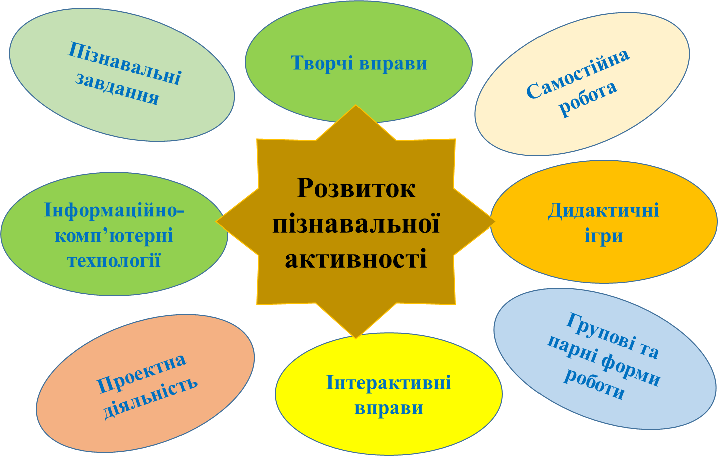
Розвиток пізнавальної активності

Slide 14
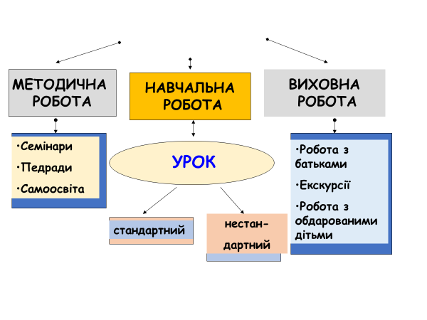
Схема моєї професійної діяльності

Slide 15
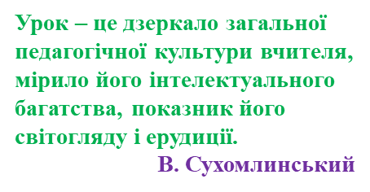
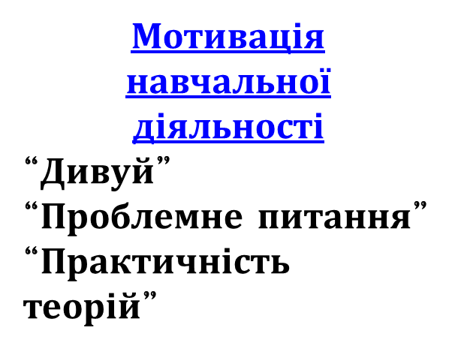
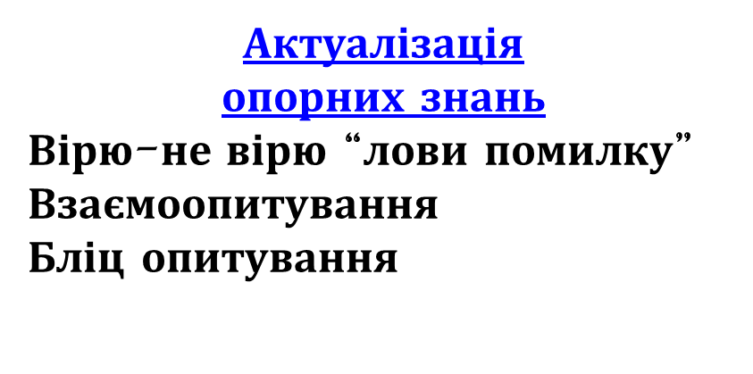
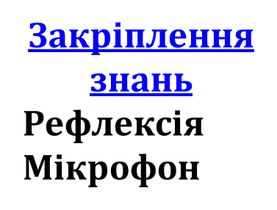
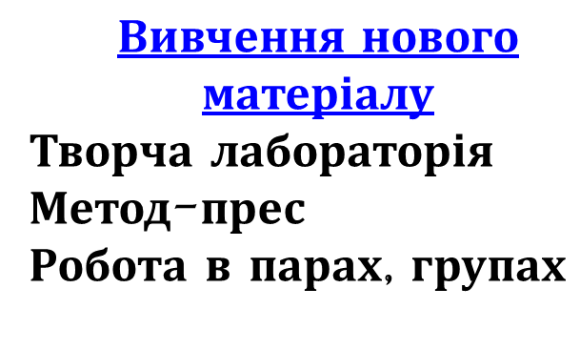
Етапи уроку

Slide 16



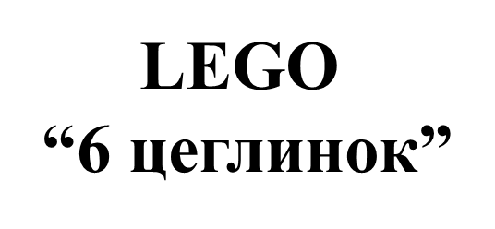


Форми і методи роботи відповідно НУШ
Інтерактивні технології

Slide 17
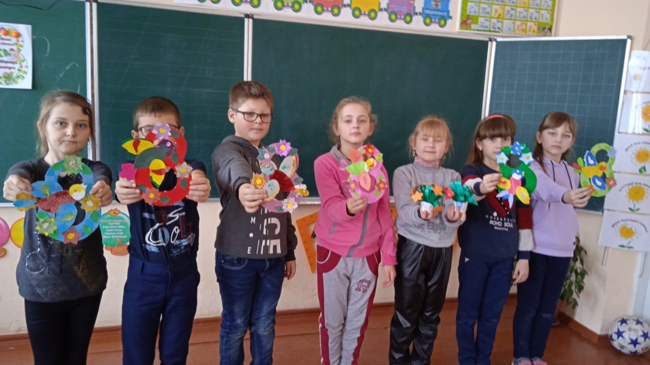
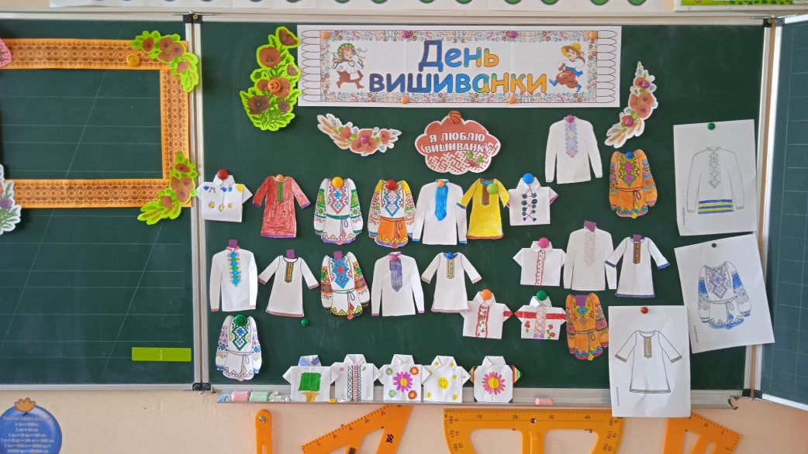


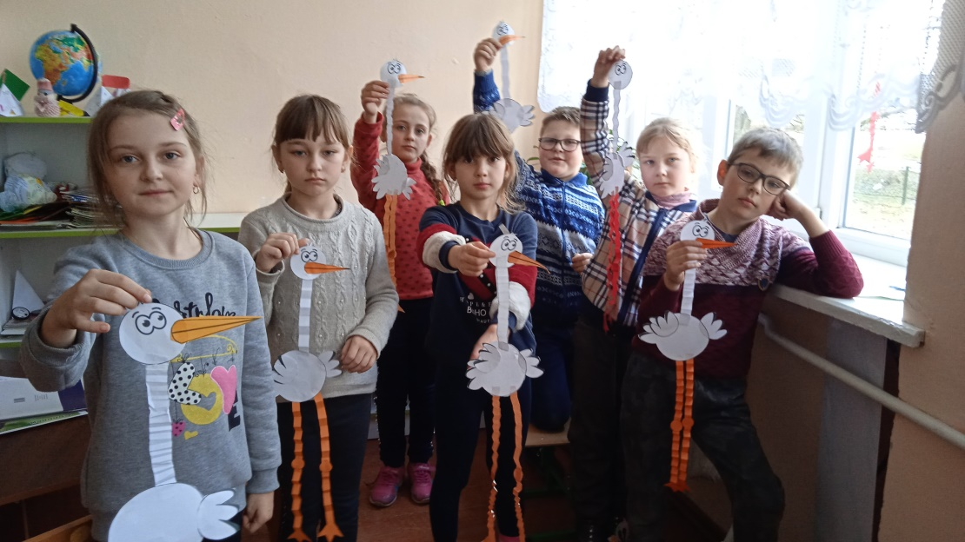
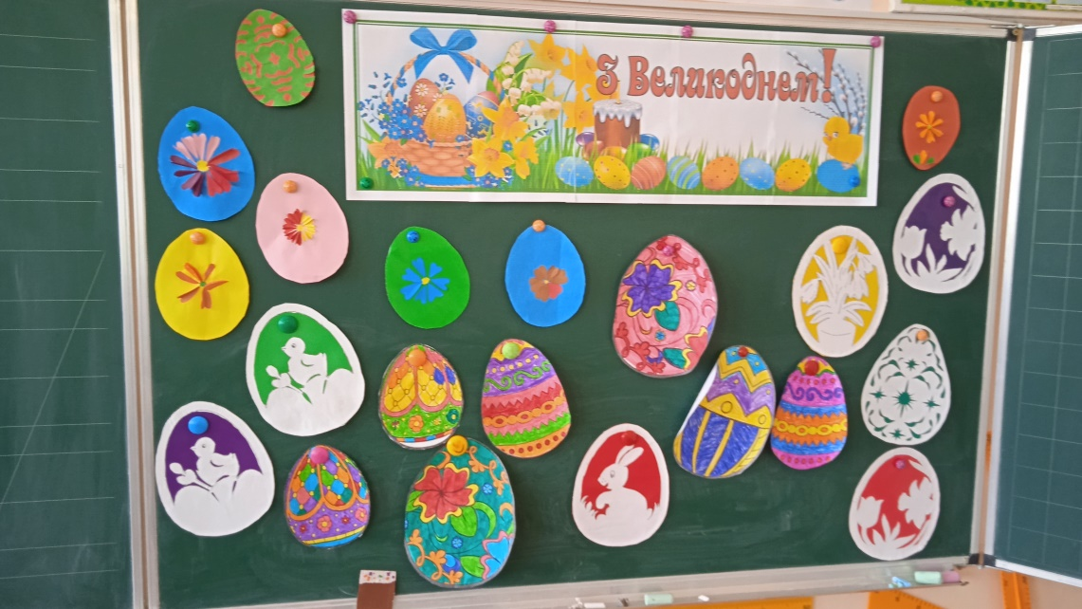



Наша творчість

Slide 18

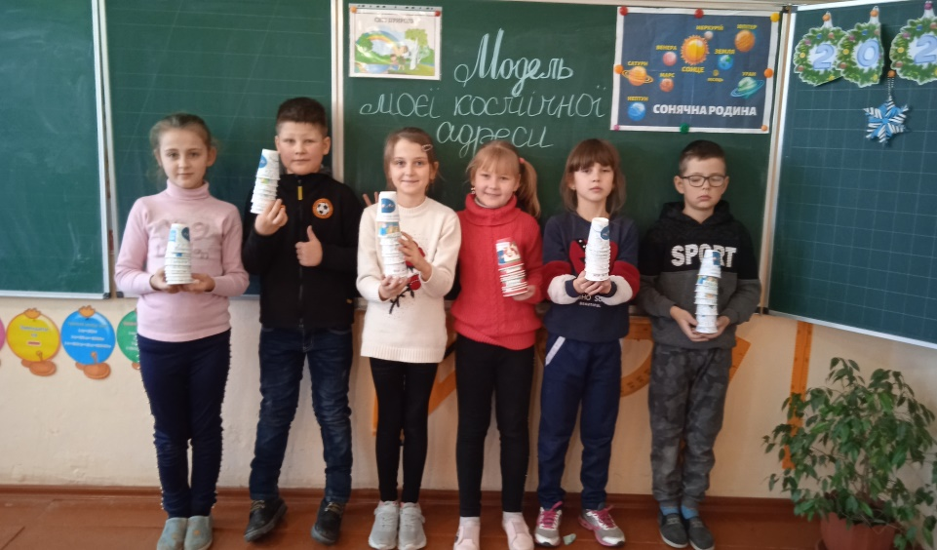
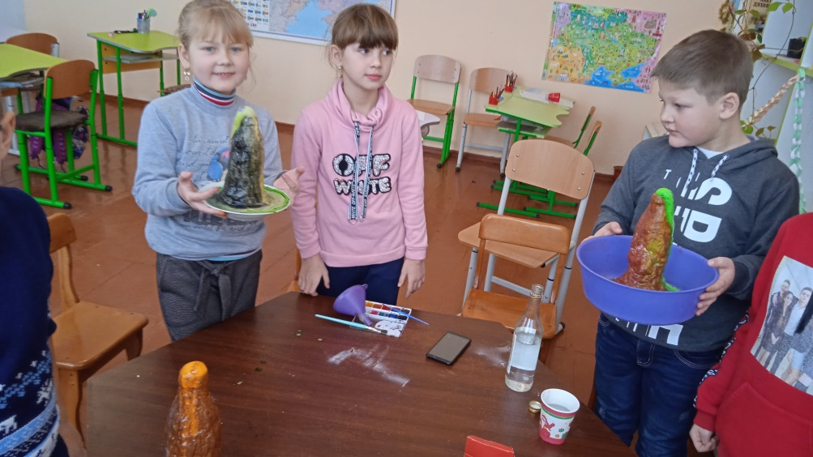
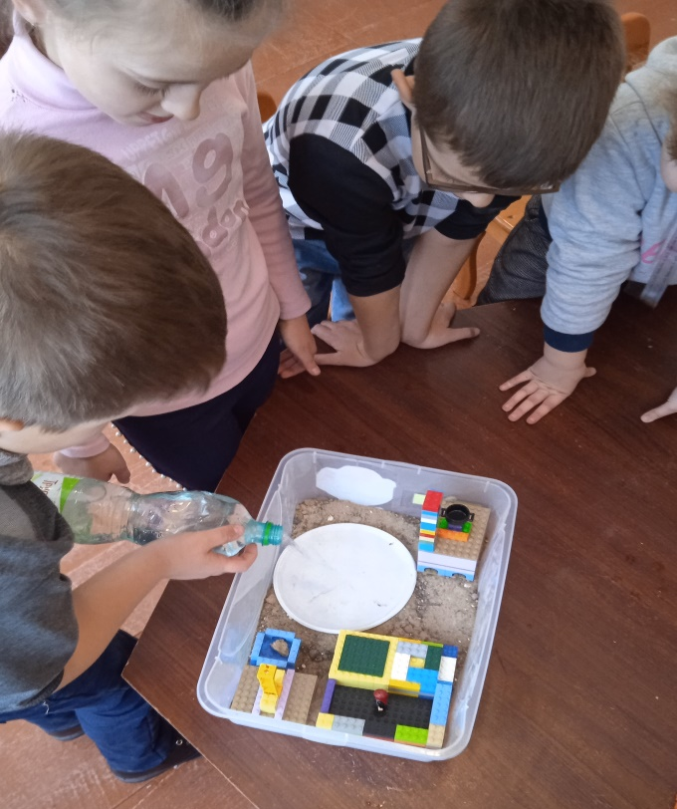
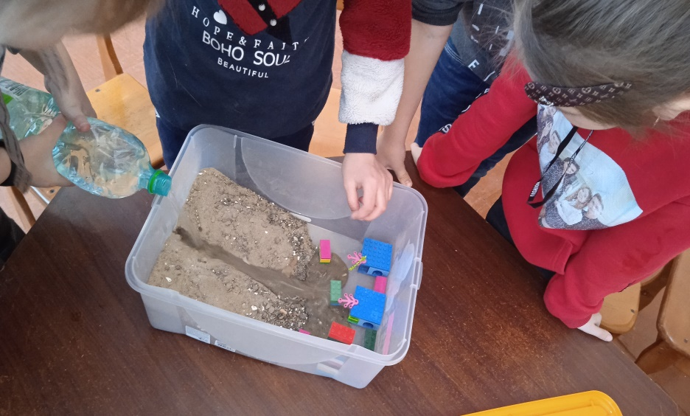
Дослідницька діяльність

Slide 19

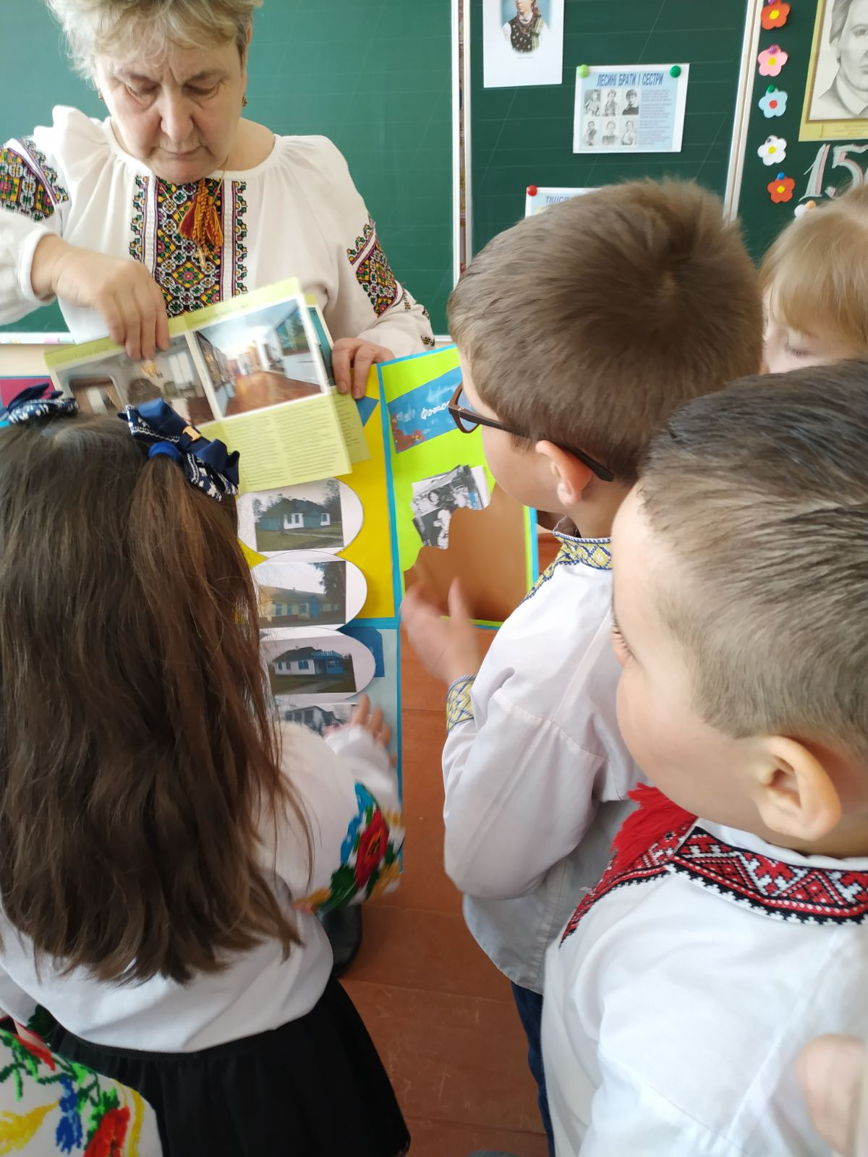
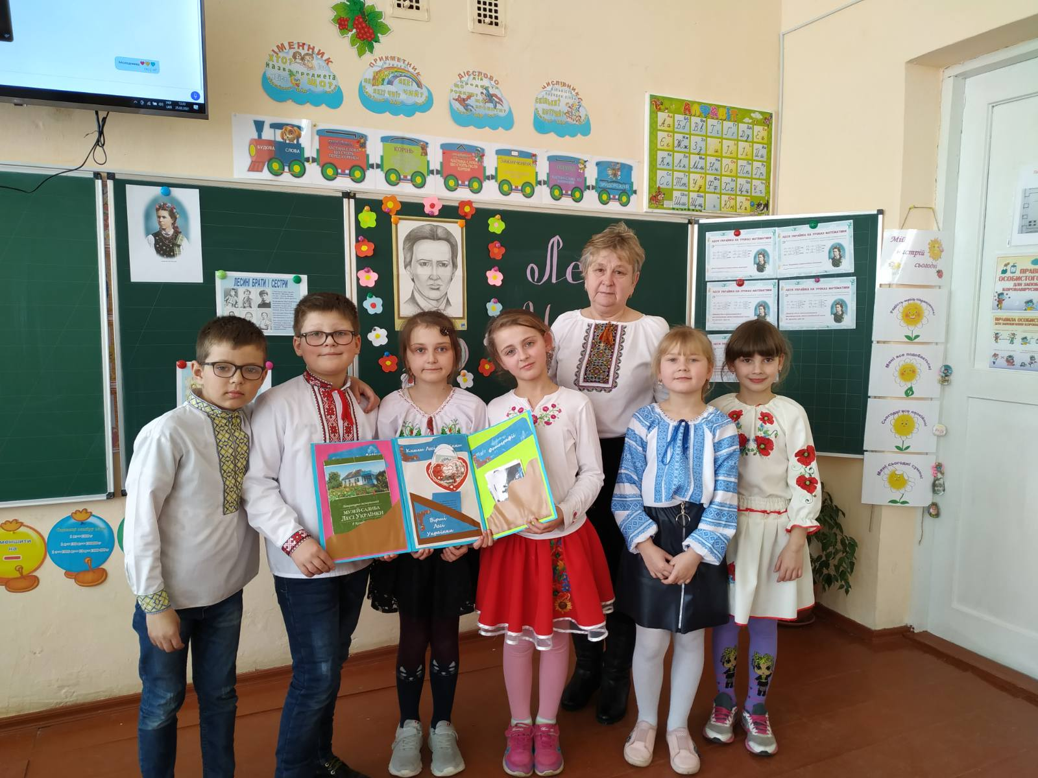
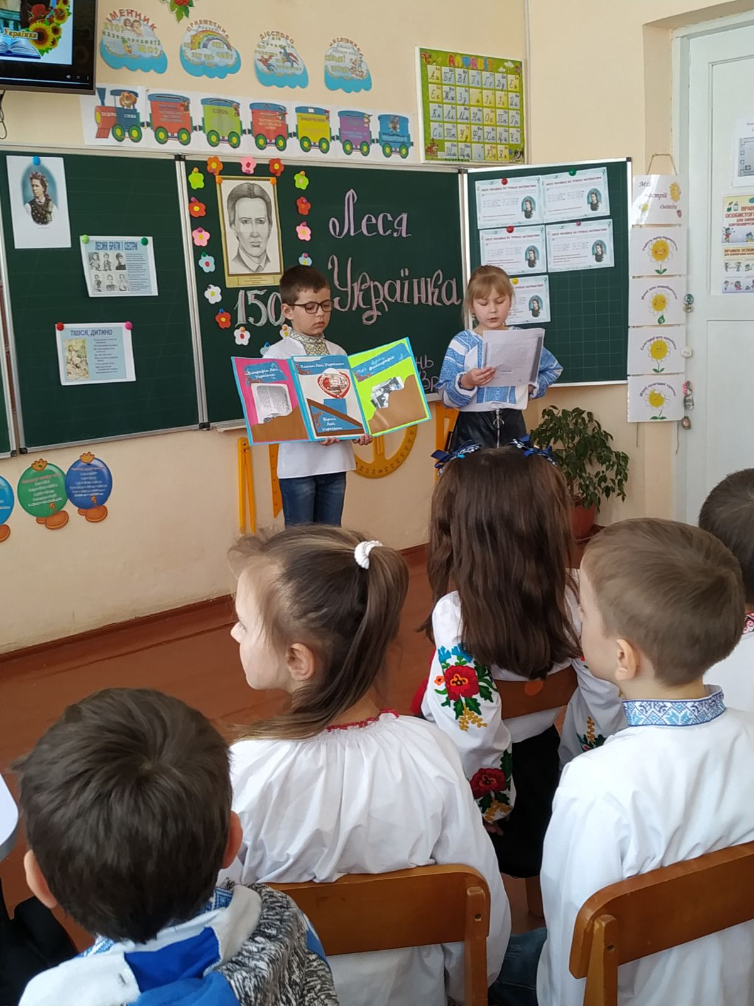
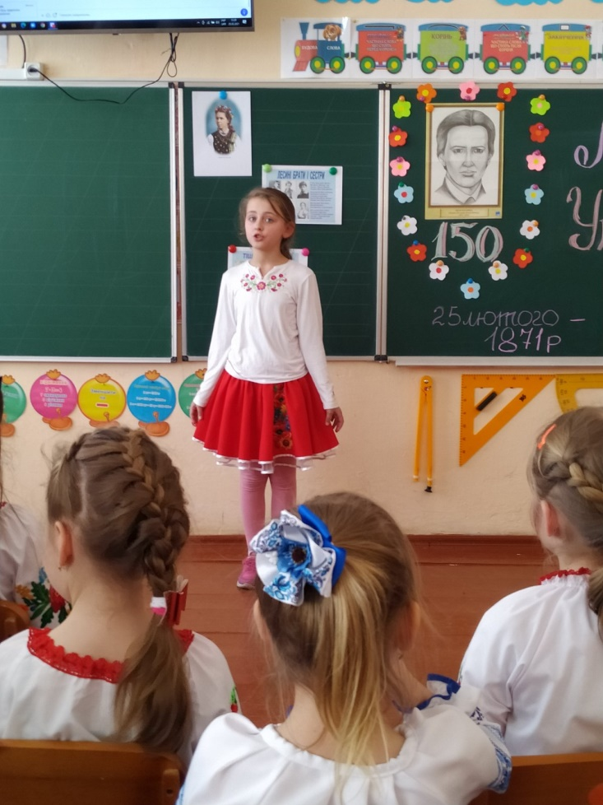
Проектна діяльність

Slide 20

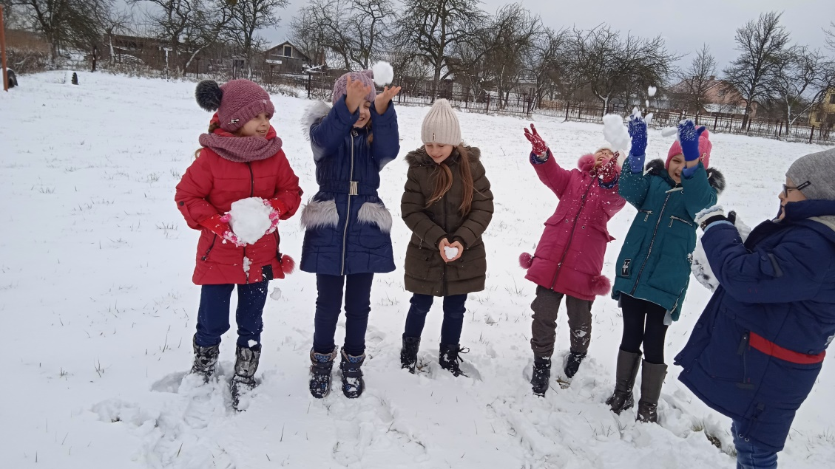
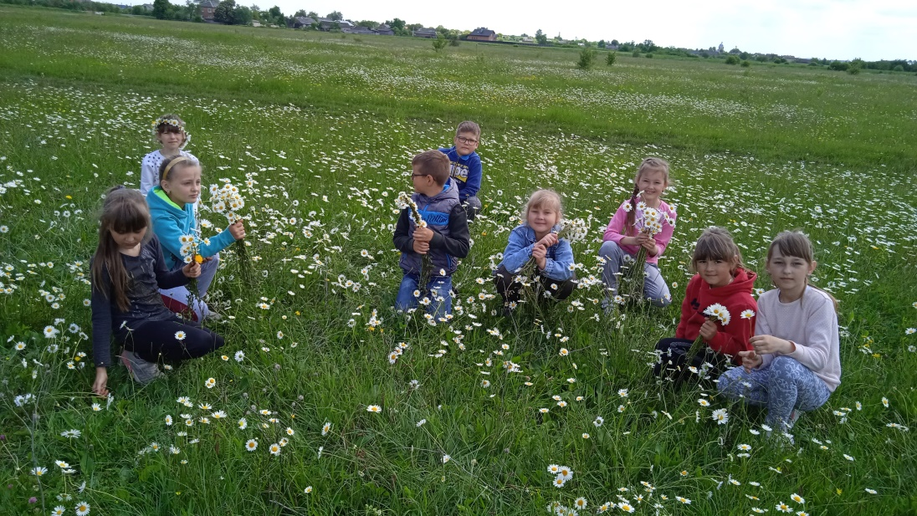
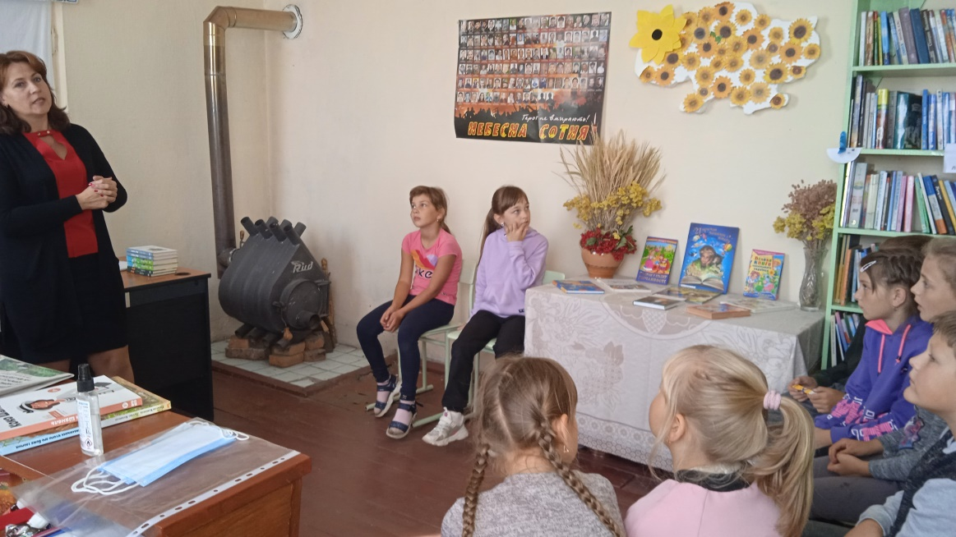
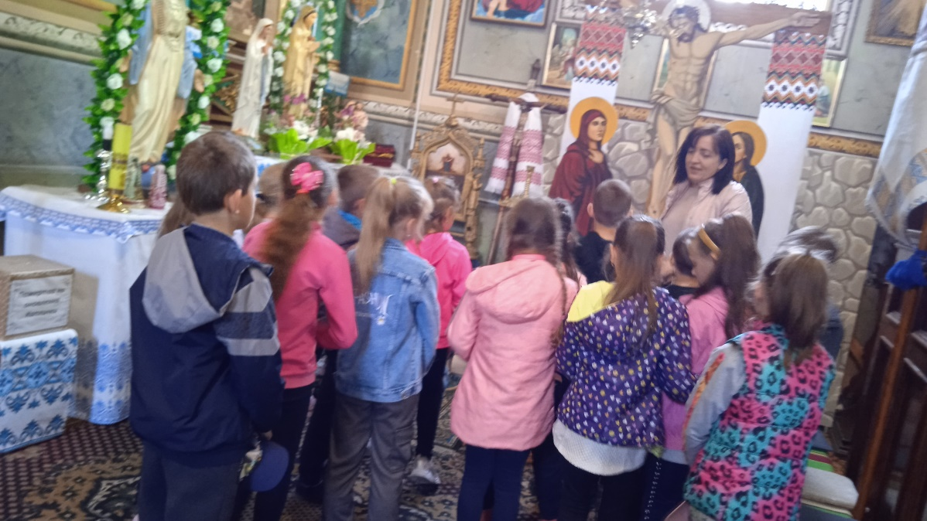
Екскурсії

Slide 21

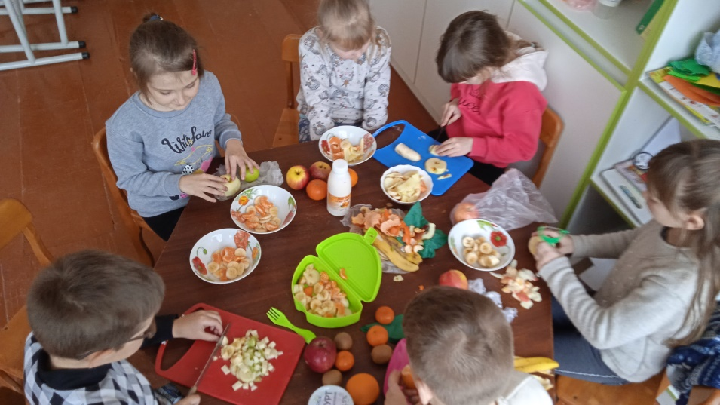


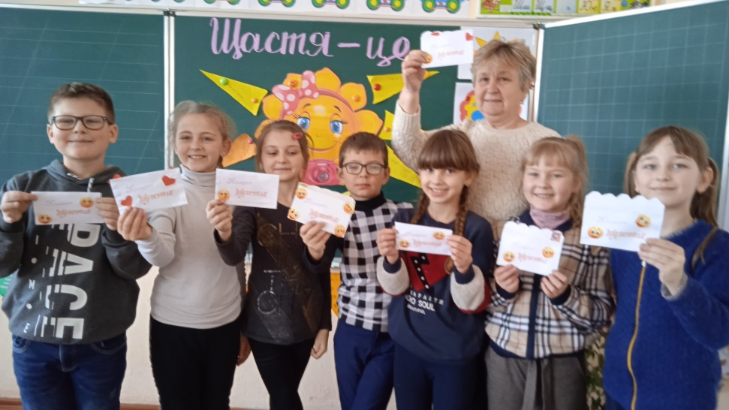
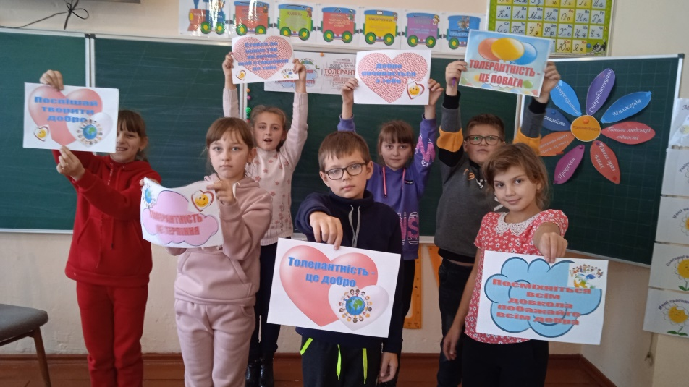

Наші цікавинки

Slide 22




Інтерактивні технології

Slide 23

Кредо інтерактивного навчання
«Те, що я чую, я забуваю.
Те, що я бачу, я пам’ятаю.
Якщо я чую, бачу,
обговорюю, й роблю, -
Я здобуваю знання і навички.
Якщо я передаю знання
і досвід іншим,
Я стаю майстром.»

Slide 24

робота
в
парах
ротаційні
(змінні)
трійки
Акваріум
Інтерактивні
методи
кооперативного
навчання
2 – 4 –
усі разом
робота
в
малих
групах
“Карусель”

Slide 25

“Мікрофон
“Мозковий
штурм”
“Дерево
рішень”
інтерактивні
методи
колективно-
групового
навчання
“Навчаючи -
вчуся”
“Незакінченні
речення”
“Ажурна пилка”

Slide 26
симуляції
(імітаційні ігри)
рольові ігри
драматизації
інтерактивні
методи
ситуативного
моделювання

Slide 27
Метод “Прес”
“Обери
позицію”
дебати
інтерактивні
методи
«Опрацювання
дискусійних
питань»
“Зміни
позицію”
телевізійне
ток-шоу
“Безперервна
шкала думок”

Slide 28

Позитивні результати використання інноваційних технологій
підвищилася мотивація, пізнавальний інтерес учнів до навчання та рівень навчальних досягнень
підвищився рівень сформованості комунікативних навичок учнів
збільшилась кількість дітей, здатних до самостійної роботи на рівнях конструктивної та творчої діяльності

Slide 29






Виховна робота
Виховна робота з класом має не менше значення, ніж навчальна діяльність. Діти з великим задоволенням приймають участь у позакласних виховних заходах, проявляючи зацікавленість та активність при цьому

Slide 30
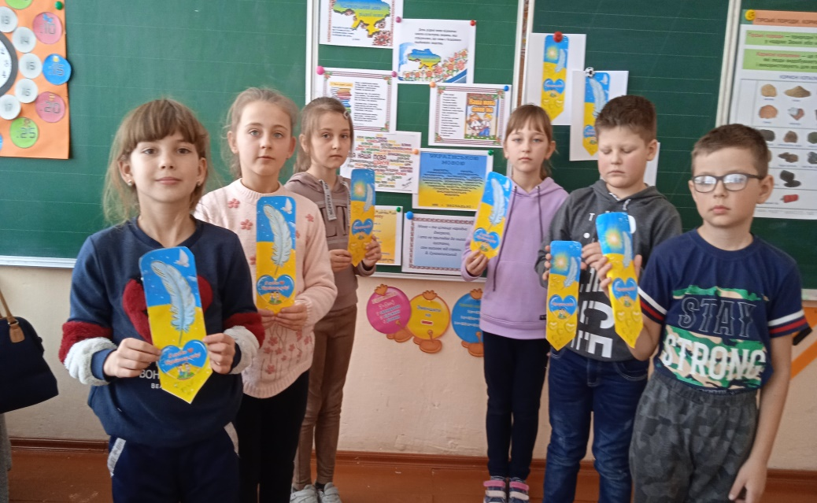
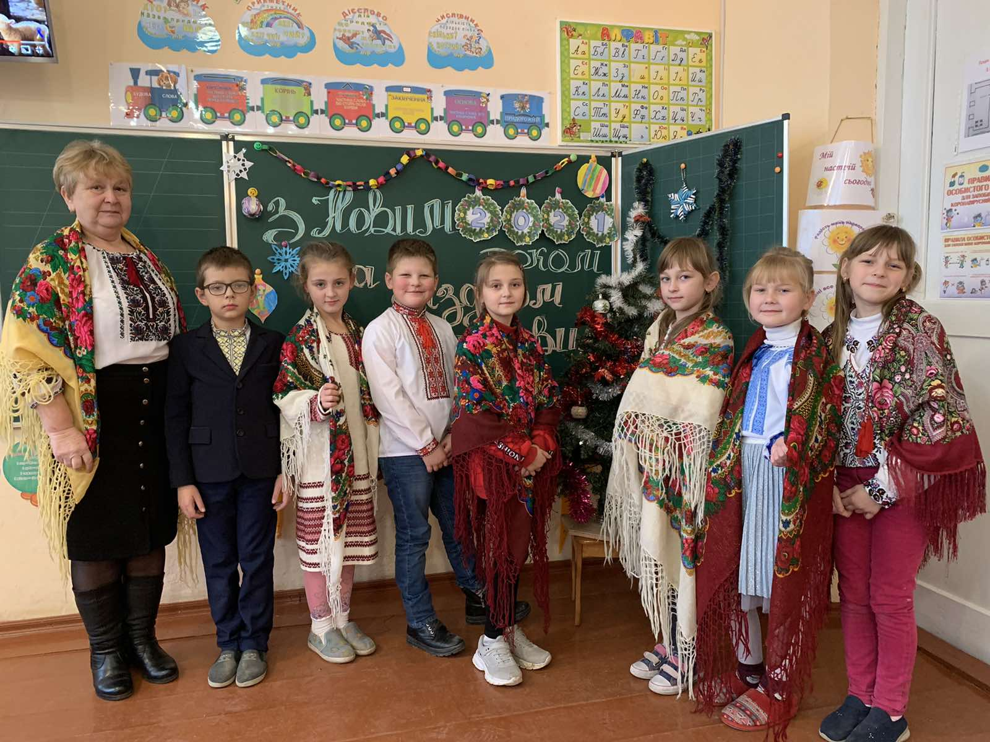
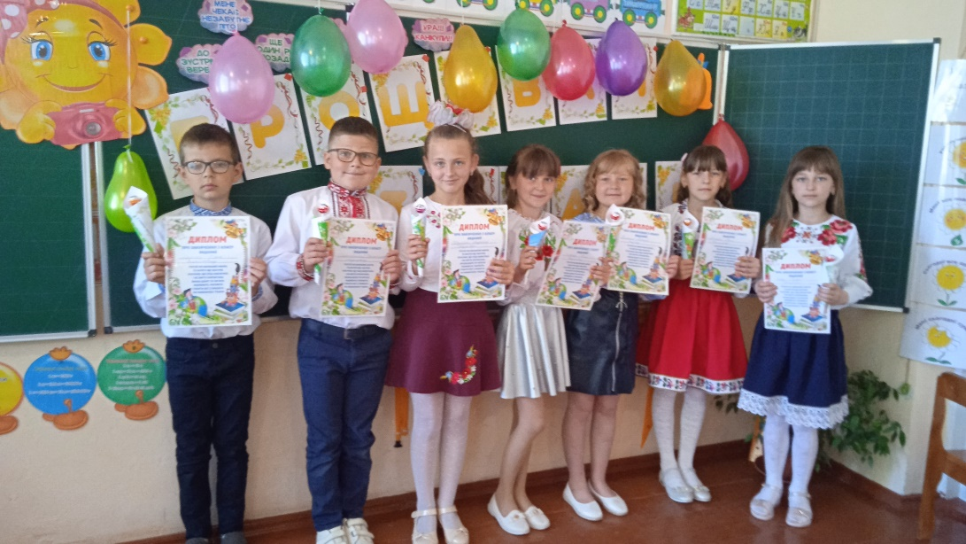
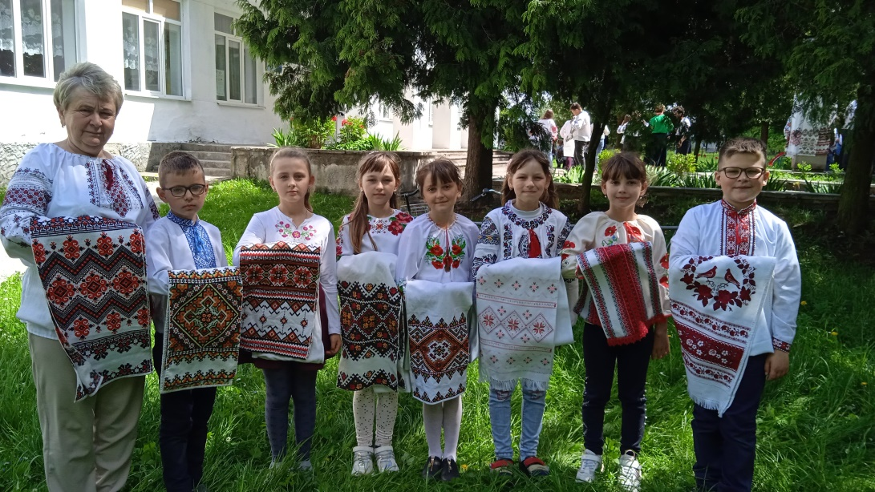
Наші свята

Slide 31

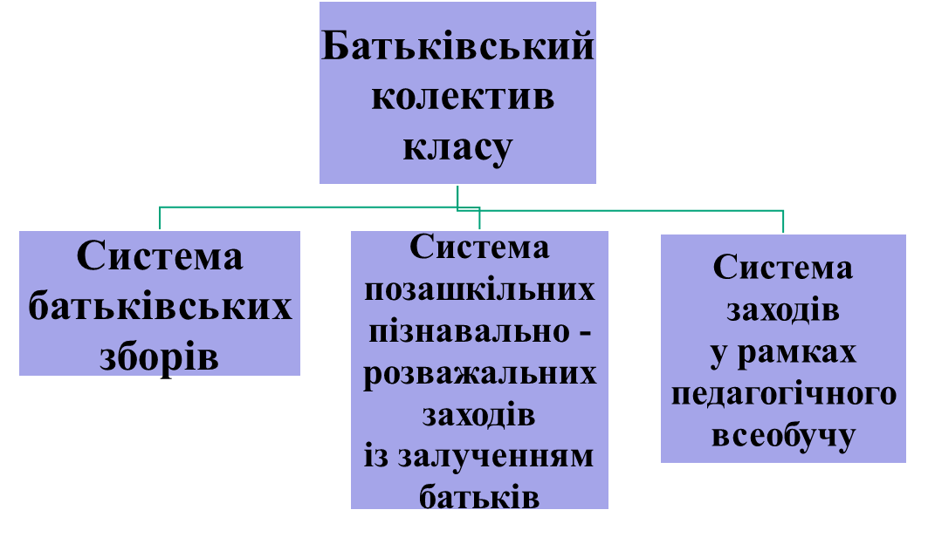
Робота з батьками

Slide 32


Індивідуальні консультації
Одна з найважливіших форм інтеграції з родиною. Допомагає подолати занепокоєння батьків, острах розмови про свою дитину і сприяє створенню гарного контакту між батьками і класним керівником. Сьогодення дозволяє нам бути з родиною школяра дистанційно, використовуючи новітні гаджети.
Основні теми:
особливості здоров'я дитини;
захоплення, інтереси;
переваги у спілкуванні в сім'ї;
особливості характеру;
мотивації навчання;
моральні цінності родини.

Slide 33

Висновки
Стратегія вчителя, що створює активну пізнавальну атмосферу, полягає не тільки у використанні нових технологій навчання, але і в переорієнтації свідомості учня: учіння із щоденного примусового обов’язку має стати частиною пізнання дитиною дивовижного навколишнього світу.

Slide 34
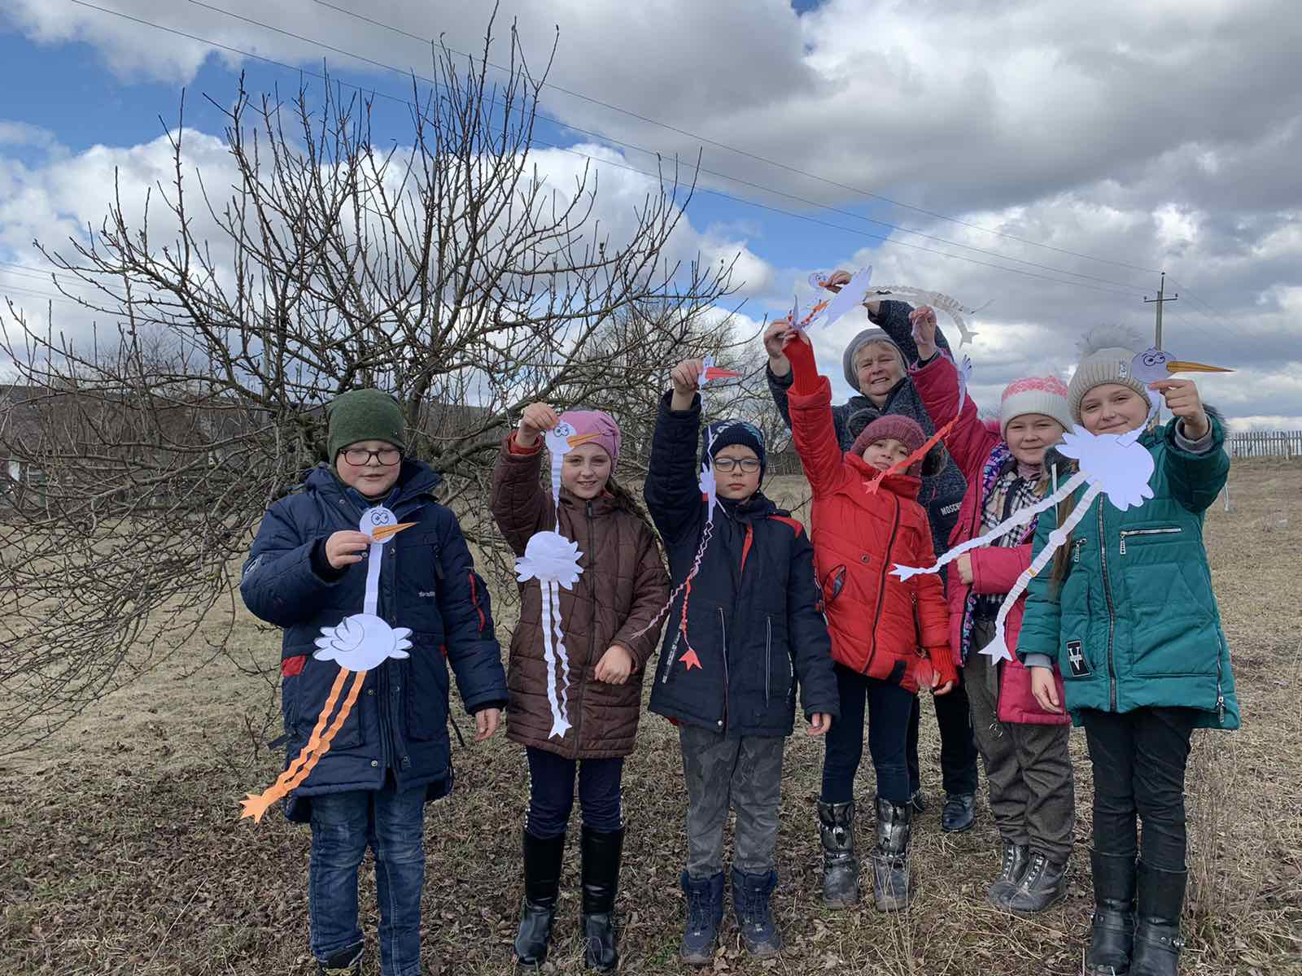
Мої бажання
Я хочу, щоб учні із задоволенням йшли до мене на урок, щоб кожен учень хотів навчатися і на протязі всього свого життя міг здобувати потрібну інформацію, користуючись новітніми технологіями, застосовувати набуті знання на практиці.

Slide 35

Плани на майбутнє
Сприяти участі дітей у шкільних конкурсах.
З метою підвищення педагогічної майстерності займатися самоосвітою.
Поповнювати матеріали уроків, шкільних та позашкільних заходів.
Приймати участь в професійних конкурсах.
Підвищувати професійну категорію.

Slide 36
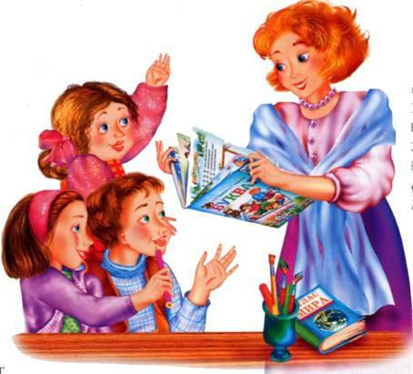

Дорогу я обрала у житті таку,
Яку сама обрать хотіла.
І скільки я по цій дорозі йду,
Ніколи про свій вибір не жаліла.
І завжди я гордитись буду тим,
Що доля саме так у мене склалась.
Якби ще раз прийшлося обирать,
Я б ні хвилини не вагалась…

Slide 37




Бажаю всім успіхів та творчої наснаги.
Дякую за
увагу!

